Slide 1
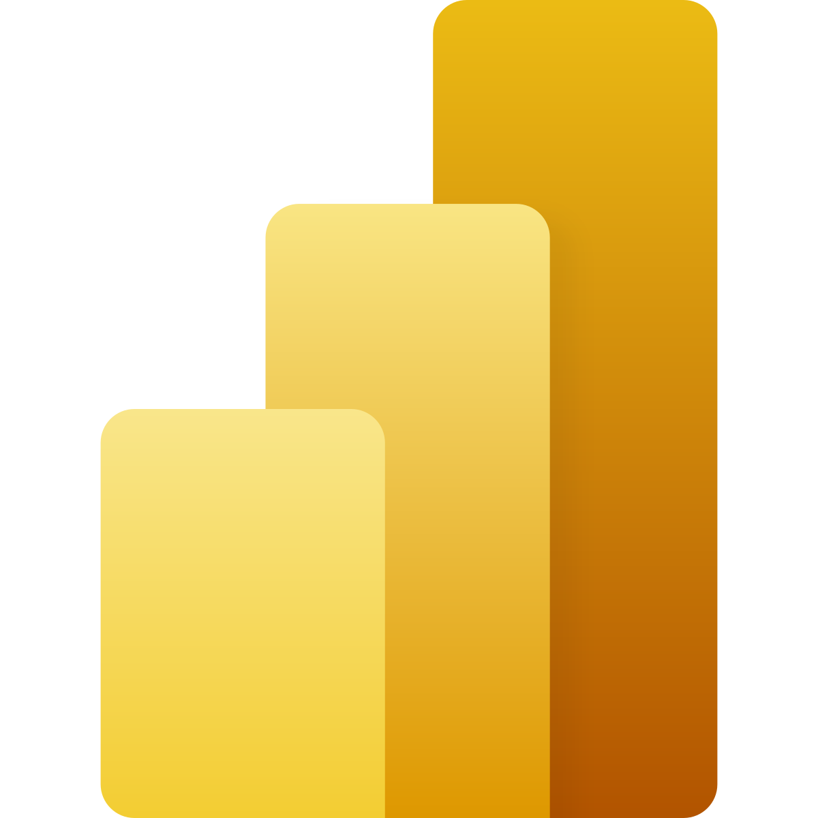
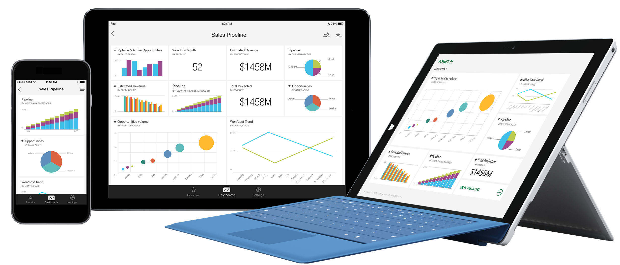



POWER BI
DAX DESDE CERO
CURSO DE DAX
DESDE CERO

Slide 2
POWER BI
DAX DESDE CERO
¿QUE ES DAX PARA POWER BI?
Se conoce como DAX a las siglas de Data Analysis Expressions que traducido al español es Expresiones de Análisis de datos y se refiere al grupo de funciones, operadores y constantes que se pueden usar en una fórmula o expresión para calcular y devolver uno o varios valores. Dicho más fácilmente, DAX ayuda a crear información de datos nueva que ya está en un modelo.

Slide 3
POWER BI
DAX DESDE CERO
IMPORTANTE CONSIDERAR
Si ya estas Familiarizado con EXCEL llevas un paso adelante para aprender DAX
DAX no es UN LENGUAJE DE PROGRAMACIÓN
Una función de DAX siempre hace referencia a una columna completa o una tabla.

Slide 4

POWER BI
DAX DESDE CERO
¿NO QUEDÓ CLARO?

Slide 5
POWER BI
DAX DESDE CERO
CURSO DE DAX
DESDE CERO

